Slide 1
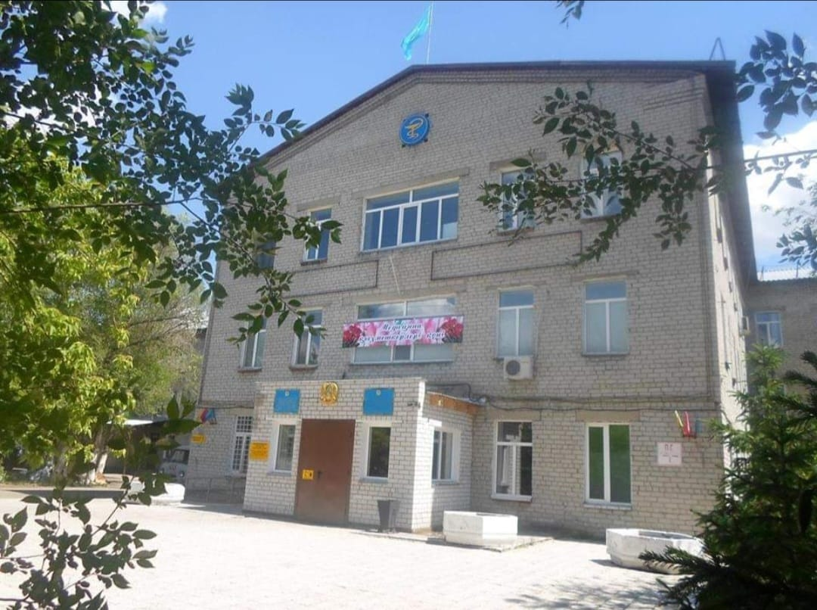
«Охрана здоровья медицинского персонала. Профессиональные заболевания».
Оценка качества и эффективности СИЗ.
Врач-эпидемиолог КГП на ПХВ «Городская больница №2 города Семей» УЗ ВКО акимата Санкешов Е.А.
Общий стаж работы 28 лет, из них в качестве госпитального врача эпидемиолога 19 лет

Slide 2
Актуальность
Для обеспечения безопасности пациентов необходимо обеспечить безопасность медицинского персонала. Вопрос охраны здоровья медицинских работников является важным для обеспечения бесперебойного функционирования системы здравоохранения и жизни общества. Учитывая данную проведенную полевую работу, важно внедрить в медицинскую организацию перспективный план по улучшению обеспечением СИЗ для медицинских работников;

Slide 3
Гипотеза:
Разработка перспективного плана по улучшению обеспечением СИЗ для медицинских работников путем повышения знаний, и осведомленности в вопросах качественного обеспечения средствами индивидуальной защиты что способствует достижению понимания необходимости и важности соблюдения мер профилактики по условиям труда и безопасности здоровья медицинских работников и пациентов.

Slide 4
Цель:
Снижение и устранение факторов риска угрожающих здоровью и безопасности медицинских работников и пациентов путем усовершенствования программ по охране здоровья медицинских работников и перспективного плана, обучения всех категорий работников МО с использованием коллективных стратегий. Контроль за выполнением локальных нормативных актов, посвященных профилактике ИСМП, приказов, протоколов, инструкции со своевременным выявлением и оперативным реагированием на нарушения профилактики ИСМП.

Slide 5
Задачи:
1. Мониторинг и доведение до исполнителей и контроль выполнения локальных нормативных актов, целевых программ и других организационно-методических документов, направленных на улучшение условий труда медицинского персонала;
2. Разработать перспективный план по охране здоровья медицинских работников;
3. Разработать план по улучшению обеспечением СИЗ для медицинских работников;
4. Организация мероприятий по охране труда медицинских работников;
5. Обучение и профессиональная подготовка работников;
6. Учет недостатков разработанного плана для возможности ее усовершенствования в дальнейшем.

Slide 6
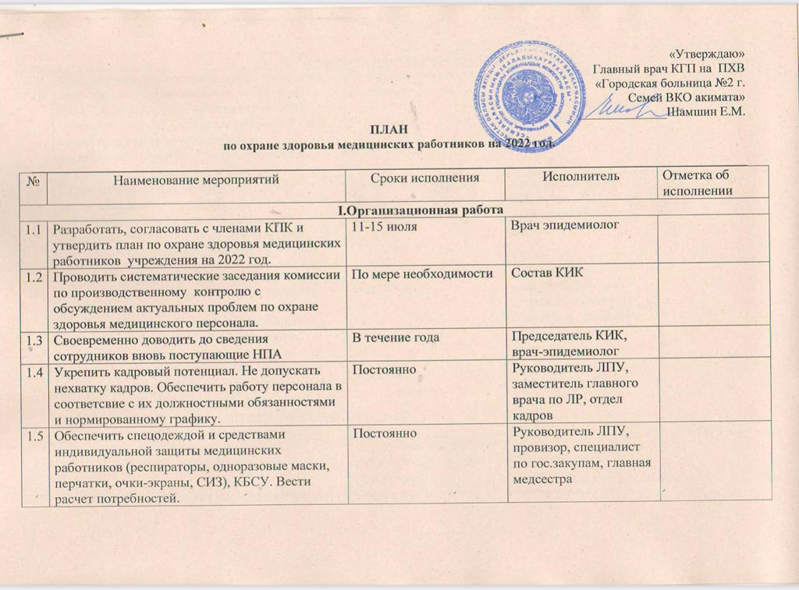
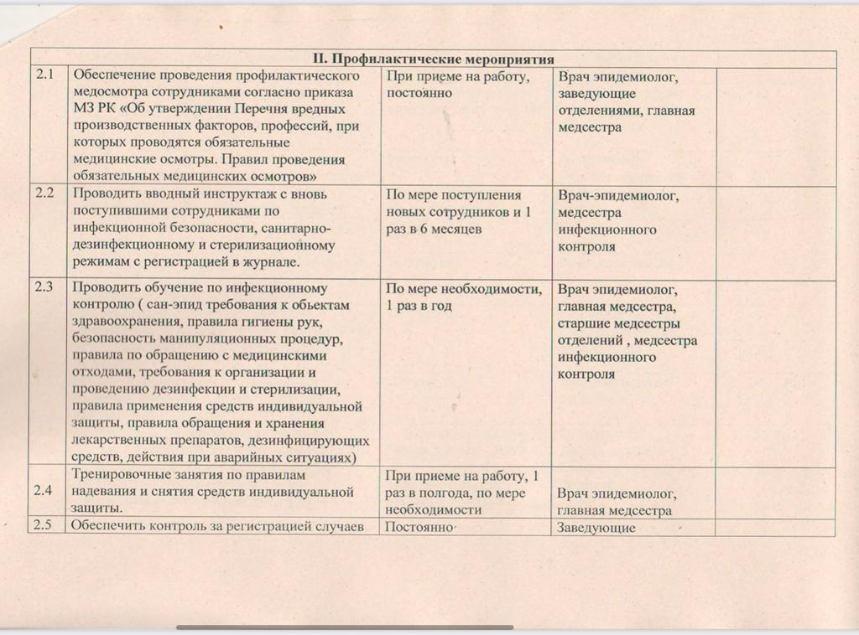

Slide 7
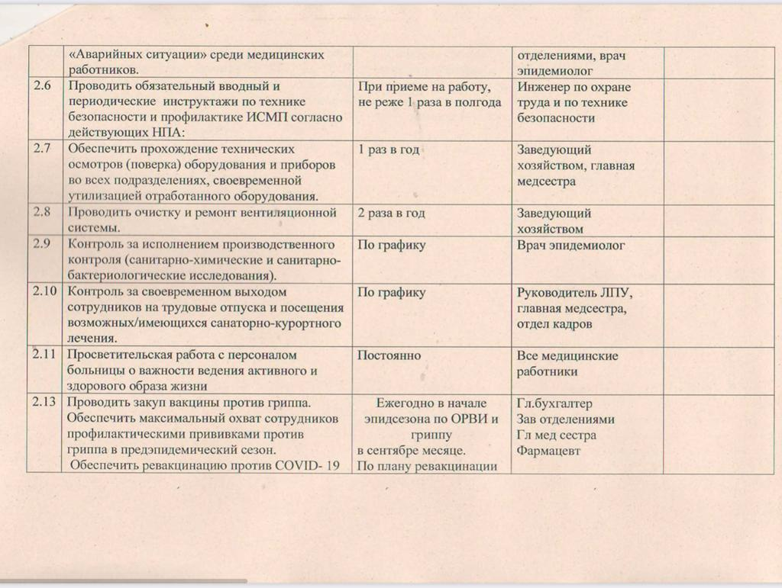
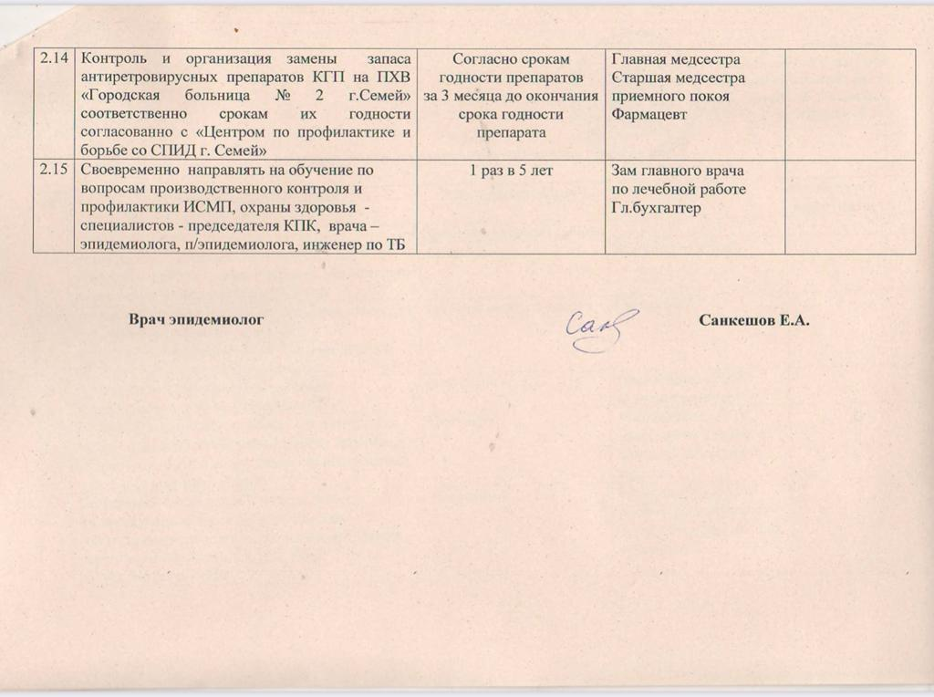

Slide 8
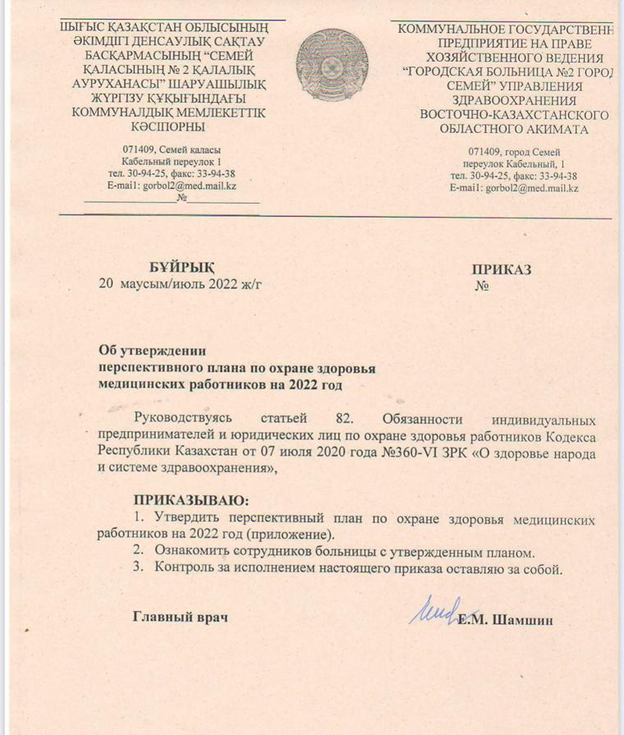

Slide 9
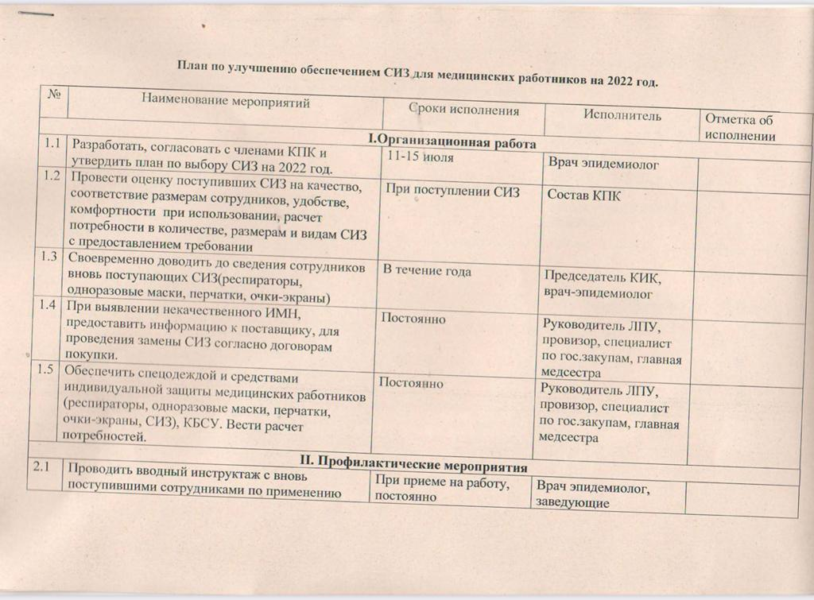

Slide 10
Заключение
Работники здравоохранения всего мира находятся на переднем крае повседневной борьбы с заболеваниями, ради спасения жизни людей, нередко рискуя собственным здоровьем, а иногда и своей жизнью. Небезопасные условия труда повышают риск профессиональных заболеваний и травм среди работников здравоохранения и ставят под угрозу безопасность пациентов, качество медицинской помощи и стабильность систем здравоохранения в целом.
Всемирная организация здравоохранения (ВОЗ) призывает правительства стран и руководителей органов и учреждений здравоохранения принять меры по устранению факторов, систематически угрожающих здоровью и безопасности медицинских работников и пациентов.
«Пандемия COVID-19 напомнила нам о незаменимой роли работников здравоохранения в облегчении страданий и спасении жизней, – заявил Генеральный директор ВОЗ д-р Тедрос Адханом Гебрейесус. – Ни одна страна, больница или медицинское учреждение не смогут обеспечить безопасность пациентов, если не будет обеспечена безопасность медицинского персонала.

Slide 11
Стандартные меры предосторожности в ГКП на ПХВ «Областная больница г.Талдыкорган»
НАЦИОНАЛЬНЫЙ ЦЕНТР ОБЩЕСТВЕННОГО ЗДРАВООХРАНЕНИЯ МИНИСТЕРСТВА ЗДРАВООХРАНЕНИЯ РЕСПУБЛИКИ КАЗАХСТАН
Ментор: Главный эпидемиолог Департамента эпидемиологического контроля КФ "University Medical Center", врач эпидемиолог высшей категории, магистр общественного здравоохранения
Агажаева Гаухар Онерхановна.
Подготовила слушатель: Тәттіғалиева А.Б.

Slide 12
Задание участника
Участник №4 разработать стандартные меры предосторожности в зависимости и меры предосторожности направленные на снижение риска передачи особо-опасных инфекции.

Slide 13
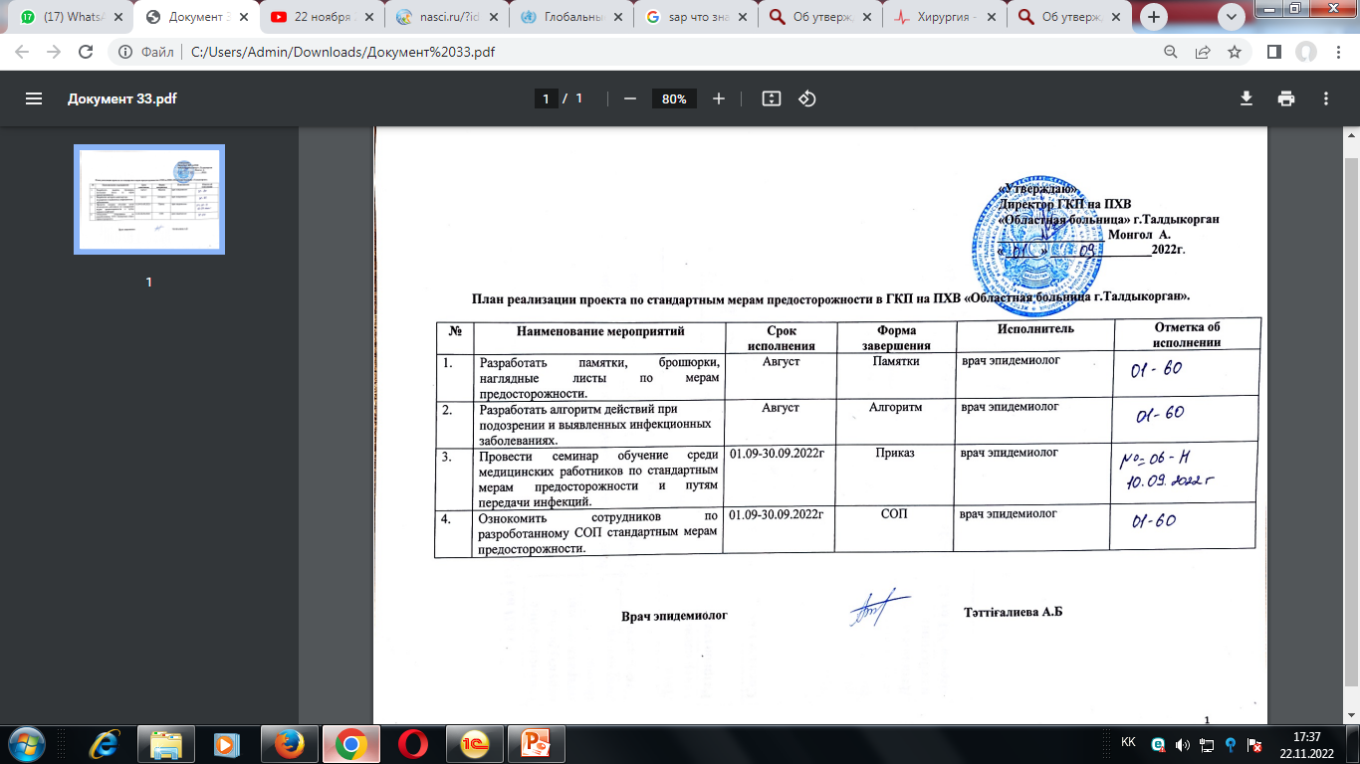

Slide 15
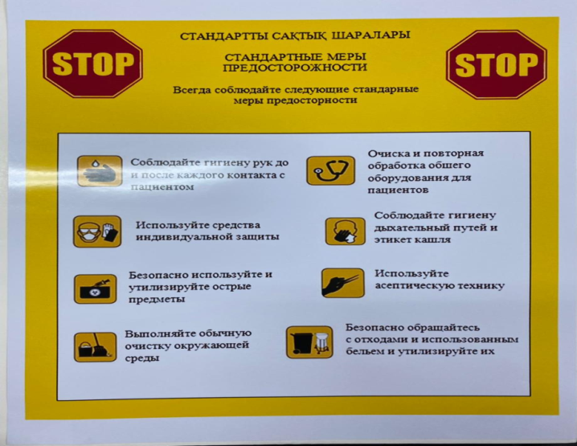
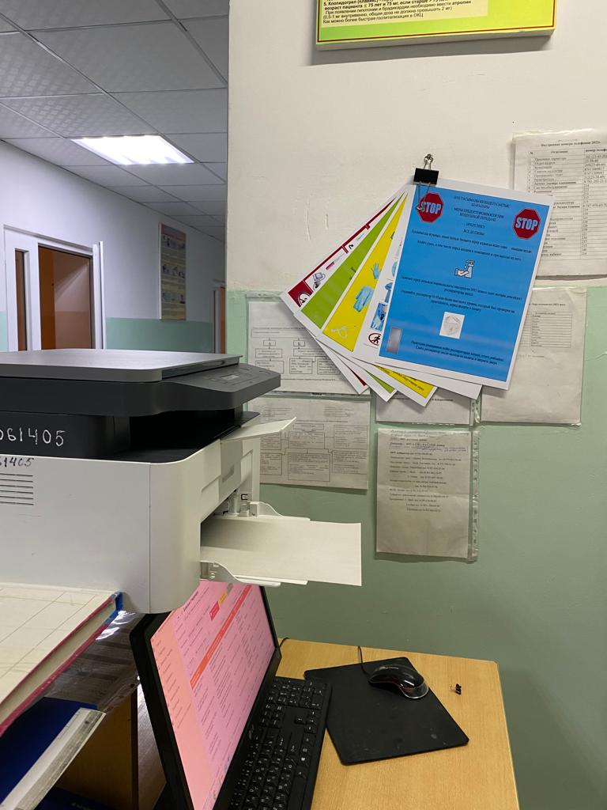

Slide 17
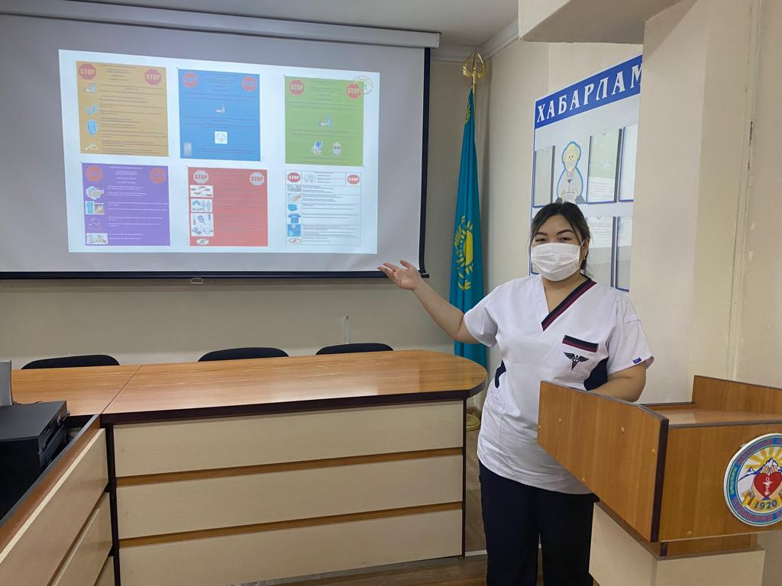
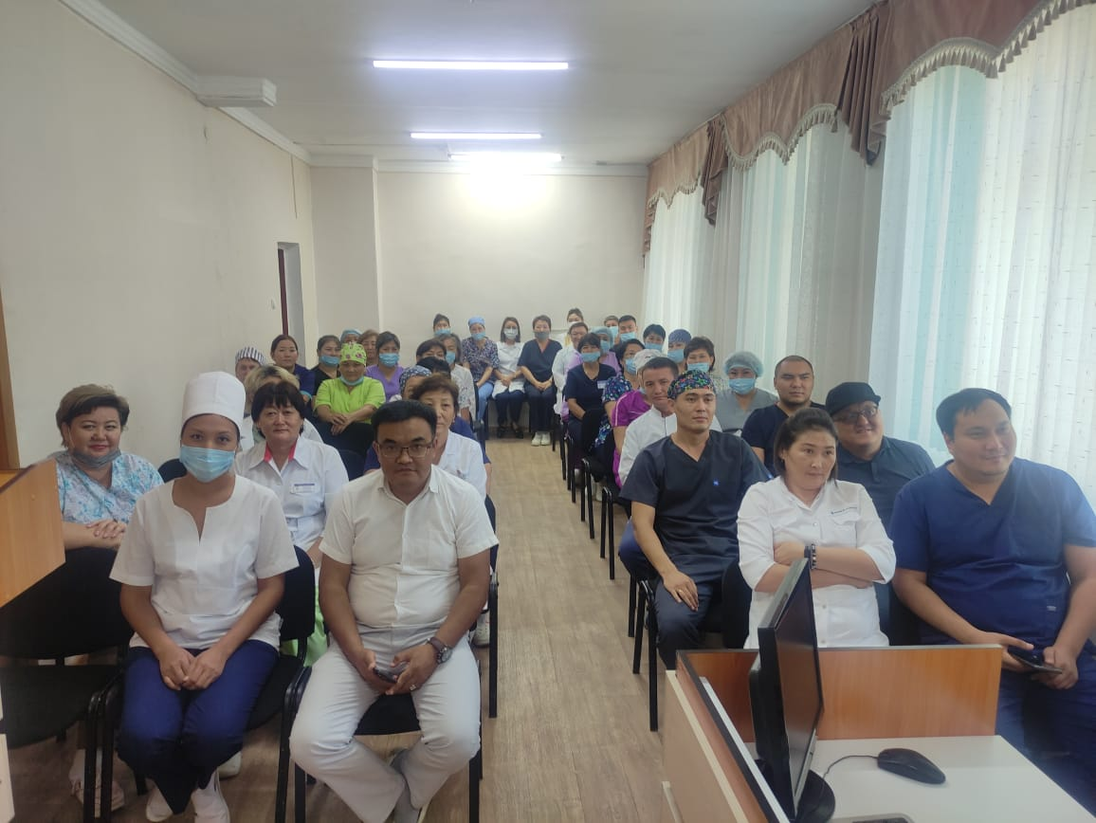
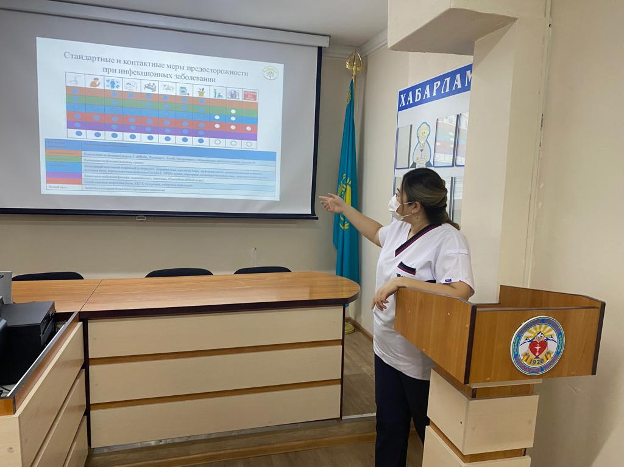

Slide 18
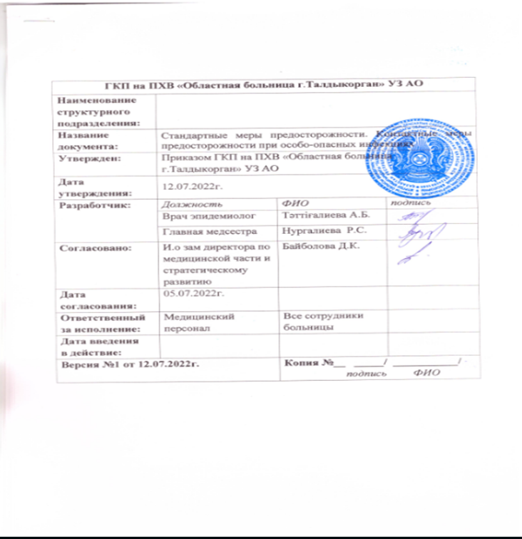
НАЦИОНАЛЬНЫЙ ЦЕНТР ОБЩЕСТВЕННОГО ЗДРАВООХРАНЕНИЯ МИНИСТЕРСТВА ЗДРАВООХРАНЕНИЯ РЕСПУБЛИКИ КАЗАХСТАН

Slide 19
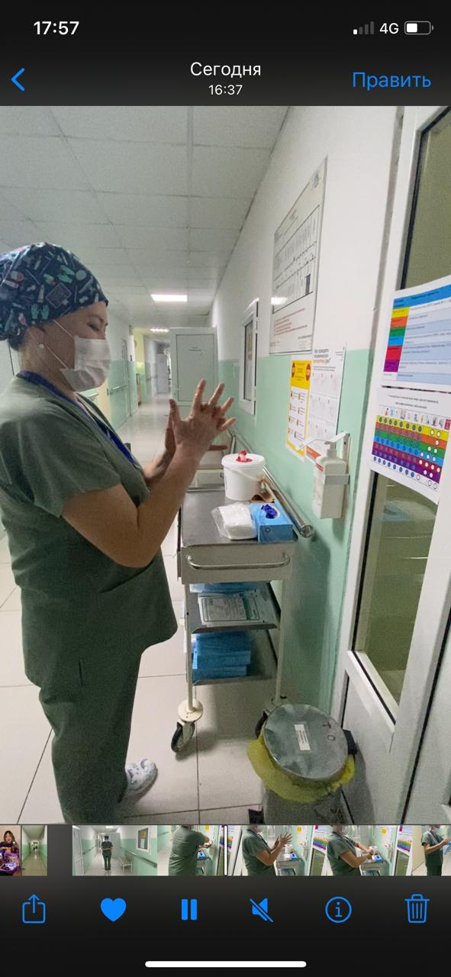
https://youtu.be/Oo9q9jUqIeU

Slide 20
Инфекции в области хирургического вмешательства (ИОХВ).
НАЦИОНАЛЬНЫЙ ЦЕНТР ОБЩЕСТВЕННОГО ЗДРАВООХРАНЕНИЯ МИНИСТЕРСТВА ЗДРАВООХРАНЕНИЯ РЕСПУБЛИКИ КАЗАХСТАН
Ментор: Врач эпидемиолог, магистр медицинских наук
Гончарова Анна Сергеевна
Подготовили слушатели: Тәттіғалиева Айдана Болатбекқызы
Санкешов Ерлан Алибиевич

Slide 21
НАЦИОНАЛЬНЫЙ ЦЕНТР ОБЩЕСТВЕННОГО ЗДРАВООХРАНЕНИЯ МИНИСТЕРСТВА ЗДРАВООХРАНЕНИЯ РЕСПУБЛИКИ КАЗАХСТАН
Задание участникам группы №5
Участнику №1 составить определение понятия «инфекции в области хирургического вмешательства (ИОХВ, SSI), c ссылками на доверяемые источники литературы со стандартными определениями случаев.
Участнику №2 составить виды формул расчета показателя ИОХВ в международной практике методике (числитель, знаменатель).
Участнику №3 Описать факторы риска ИОХВ и превентивные рекомендации (ВОЗ, CDC) в постоперационном периоде и показать примеры этик практик в МО участника, что выполняется, что нет. Сделать акцент на перечень практик, которые нуждаются в улучшении и внедрению в медицинской организации участника.

Slide 22
НАЦИОНАЛЬНЫЙ ЦЕНТР ОБЩЕСТВЕННОГО ЗДРАВООХРАНЕНИЯ МИНИСТЕРСТВА ЗДРАВООХРАНЕНИЯ РЕСПУБЛИКИ КАЗАХСТАН
Актуальность
Занимает 2 место среди ИСМП;
13-71% ИОХВ выявляются после выписки из стационара;
Затрагивает до 1/3 пациентов, перенесших хирургическую процедуру;
11,8 случаев на 100 хирургических процедур;
Нет золотого стандарта эпид. надзора за ИОХВ;
Активный эпид надзор требует значительных ресурсов и времени;
Необходимо качественная микробная поддержка;
Необходимы обновленные рекомендации по профилактике ИОХВ, основанные на фактических данных (CDC, ВОЗ руководство -2018)
Растет спрос на научно обоснованные вмешательства для профилактики ИОХВ, для повышения безопасности пациентов
Профилактика ИОХВ является сложной и требует интеграции ряда профилактических мер до, во время и после операции.

Slide 23
НАЦИОНАЛЬНЫЙ ЦЕНТР ОБЩЕСТВЕННОГО ЗДРАВООХРАНЕНИЯ МИНИСТЕРСТВА ЗДРАВООХРАНЕНИЯ РЕСПУБЛИКИ КАЗАХСТАН
Общая цель этого руководства – улучшить качество и исходы лечения пациентов, перенесших хирургические процедуры, за счет профилактики ИОХВ. «Никто не должен заболеть в результате обращения к врачу или при получении медицинской помощи, – говорит д-р Marie-Paule Kieny, помощник Генерального директора ВОЗ по вопросам систем здравоохранения и инноваций в сфере здравоохранения. – Профилактика хирургических инфекций сегодня важна, как никогда, однако это сложный процесс, требующий целого ряда профилактических мероприятий.

Slide 24
НАЦИОНАЛЬНЫЙ ЦЕНТР ОБЩЕСТВЕННОГО ЗДРАВООХРАНЕНИЯ МИНИСТЕРСТВА ЗДРАВООХРАНЕНИЯ РЕСПУБЛИКИ КАЗАХСТАН
ИОХВ – которая возникает в течение 30 суток после операции и затрагивает кожу и подкожную ткань в области разреза (поверхностная) и/или глубокие мягкие ткани (например, фасцию, мышцы) в области разреза ( глубокая) и/или любую анатомическую часть тела (например, органы и полости) помимо разреза, которая была вскрыта или с которой проводились манипуляции во время операции (орган/полость).
Все инфекции области хирургического вмешательства делятся на инфекции хирургической раны и инфекции органа (полости).
https://apps.who.int/iris/bitstream/handle/10665/273154/9789241514385-eng.pdf?sequence=1&isAllowed=y

Slide 25
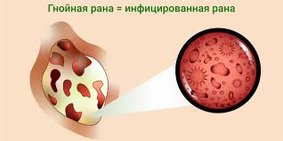
НАЦИОНАЛЬНЫЙ ЦЕНТР ОБЩЕСТВЕННОГО ЗДРАВООХРАНЕНИЯ МИНИСТЕРСТВА ЗДРАВООХРАНЕНИЯ РЕСПУБЛИКИ КАЗАХСТАН
Поверхностный
Глубокий
Органное пространство
Гнойное отделяемое из раны.
Положительная культура раны.
Боль, покраснение, отек.
Диагностика хирургом.
Гнойное отделяемое из глубокой части раны.
Расхождение.
Абсцесс при осмотре или КТ.
Инфекция (полости и органы).

Slide 26
НАЦИОНАЛЬНЫЙ ЦЕНТР ОБЩЕСТВЕННОГО ЗДРАВООХРАНЕНИЯ МИНИСТЕРСТВА ЗДРАВООХРАНЕНИЯ РЕСПУБЛИКИ КАЗАХСТАН
Стандартное определения случая – поверхностная ИОХВ
I. Должна соответствовать следующим критериям: |  | II. Кроме того, пациент имеет, по крайней мере, один из следующих признаков:
имеет связь с хирургическим вмешательством | не является закономерным развитием основного заболевания | гнойное отделяемое из раны | хирург намеренно открывает рану, при этом микробиологическое исследование не проведено
включает только кожу и подкожную клетчатку | срок развития инфекции не превышает 30 дней после любого оперативного вмешательства (первым днем считается день хирургического вмешательства) | выделение микроорганизмов из жидкости или ткани, полученной асептически из поверхностного разреза или подкожной клетчатки культуральным или другим методом
III. Пациент имеет один из следующих признаков: • наличие признаков локального воспаления (боль, гиперемия, отек) с гипертермией за исключением тех случаев, когда посев отделяемого раны дает отрицательный результат; • хирург или лечащий врач поставил диагноз инфекции области хирургического вмешательства.

Slide 27
НАЦИОНАЛЬНЫЙ ЦЕНТР ОБЩЕСТВЕННОГО ЗДРАВООХРАНЕНИЯ МИНИСТЕРСТВА ЗДРАВООХРАНЕНИЯ РЕСПУБЛИКИ КАЗАХСТАН
Стандартное определения случая - Глубокая ИОХВ
I. Должна соответствовать следующим критериям: |  | II. Кроме того, пациент имеет, по крайней мере, один из следующих признаков:
имеет связь с хирургическим вмешательством; | не является закономерным развитием основного заболевания | гнойное отделяемое из глубины разреза, но не из органа (полости) в месте данного хирургического вмешательства | спонтанное расхождение краев раны или намеренное ее открытие хирургом, когда у пациента имеются признаки инфекции и любым методом выделен микроорганизм.
вовлекает в гнойный процесс глубокие мягкие ткани (фасциальный и мышечный слои) | срок развития инфекции не превышает 30 дней после любого оперативного вмешательства (первым днем считается день хирургического вмешательства), а при наличии имплантата – один год
 |  | III. Пациент имеет один из следующих признаков:
 |  | лихорадка (>38°C), локализованная боль, за исключением тех случаев, когда посев из раны дает отрицательные результаты | при непосредственном осмотре, во время повторной операции, при гистопатологическом или лучевом методе исследования обнаружен абсцесс или иные признаки инфекции в области хирургического разреза

Slide 28
НАЦИОНАЛЬНЫЙ ЦЕНТР ОБЩЕСТВЕННОГО ЗДРАВООХРАНЕНИЯ МИНИСТЕРСТВА ЗДРАВООХРАНЕНИЯ РЕСПУБЛИКИ КАЗАХСТАН
Стандартное определения случая - органа (полости) ИОХВ
I. Должна соответствовать следующим критериям: |  | II. Кроме того, пациент имеет, по крайней мере, один из следующих признаков:
имеет связь с хирургическим вмешательством | не является закономерным развитием основного заболевания | гнойное отделяемое из дренажа, установленного в органе (полости) | свищевой ход, связанный с имплантом
срок развития инфекции не превышает 30 дней после любого оперативного вмешательства (первым днем считается день хирургического вмешательства), а при наличии имплантата – один год | вовлекает в гнойный процесс органы (полости), которые были открыты или затронуты во время операции, исключая кожу, подкожную клетчатку и глубокие мягкие ткани (фасциальный и мышечный слои) | гнойное отделяемое в области установки импланта | выделение микроорганизмов из жидкости или ткани, полученной асептически из органа (полости) любым методом
III. При непосредственном осмотре, во время повторной операции, при гистопатологическом или лучевом методе исследования обнаружение абсцесса или иных признаков инфекции, вовлекающей орган или полость.

Slide 29
НАЦИОНАЛЬНЫЙ ЦЕНТР ОБЩЕСТВЕННОГО ЗДРАВООХРАНЕНИЯ МИНИСТЕРСТВА ЗДРАВООХРАНЕНИЯ РЕСПУБЛИКИ КАЗАХСТАН
Частота инфекции в большей степени зависит от типа операции и принадлежности пациента к группе риска. Большинство публикаций дает приблизительную оценку частоты хирургической инфекции: в среднем 3-8% по европейским данным.
Данные международного исследования, проведенного в 42 учреждениях 14 стран, продемонстрировали следующие показатели частоты ИОХВ:
13% после чистых операций,
16% после условно-чистых,
29% после контаминированных,
17% (4,6-34,4) после всех операции.
Относительная доля ИОХВ в структуре ИСМП составляет примерно 24%.
https://apps.who.int/iris/bitstream/handle/10665/273154/9789241514385-eng.pdf?sequence=1&isAllowed=y

Slide 30
НАЦИОНАЛЬНЫЙ ЦЕНТР ОБЩЕСТВЕННОГО ЗДРАВООХРАНЕНИЯ МИНИСТЕРСТВА ЗДРАВООХРАНЕНИЯ РЕСПУБЛИКИ КАЗАХСТАН
Классификация хирургических ран по степени микробной контаминации во время операции:
Чистая рана не инфицированные операционные раны – 1-5%
отсутствуют признаки воспаления, не проникают в пищеварительный тракт, половые или неинфицированные МВП, дыхательные пути.
отсутствуют технические нарушения, накладываются первичные швы ( краниотомия, спленэктомия, кардиохирургия)
Условно-чистая рана -3-11%
операции на желчных путях, аппендиксе, влагалище и ротоглотка при нарушении техники операции, при отсутствии признаков инфекции.
https://apps.who.int/iris/bitstream/handle/10665/273154/9789241514385-eng.pdf?sequence=1&isAllowed=y

Slide 31
НАЦИОНАЛЬНЫЙ ЦЕНТР ОБЩЕСТВЕННОГО ЗДРАВООХРАНЕНИЯ МИНИСТЕРСТВА ЗДРАВООХРАНЕНИЯ РЕСПУБЛИКИ КАЗАХСТАН
Классификация хирургических ран по степени микробной контаминации во время операции:
3. Контаминированная рана (загрязнения)- 10-17%
Операции со значительными нарушениями техники стерильности
большой выброс содержимого полых органов
открытые свежие травматические раны, разрезы, вовлекающие область острого негнойного воспаления
4. Грязные раны- более27%
старые травматические раны
нежизнеспособные ткани
раны с наличием выраженной клинической инфекции
перфорация внутренних органов.
https://apps.who.int/iris/bitstream/handle/10665/273154/9789241514385-eng.pdf?sequence=1&isAllowed=y

Slide 32
НАЦИОНАЛЬНЫЙ ЦЕНТР ОБЩЕСТВЕННОГО ЗДРАВООХРАНЕНИЯ МИНИСТЕРСТВА ЗДРАВООХРАНЕНИЯ РЕСПУБЛИКИ КАЗАХСТАН
Факторы риска ИОХВ (много факториальный анализ)
Эндогенные – связанные с пациентом; Экзогенные – связанные с процессом/процедурой; Неизменяемые переменные – возраст, пол
Корректируемые потенциальные факторы – уровень питания, употребление табака, правильное использование а/б, интраоперационные процедуры;
пациент-ожирение, класс тяжести раны, с/диабет, возраст, колонизация микроорганизмами, снижение иммунного ответа, продолжительность предоперационной госпитализации, повторная операция;
операции – продолжительность обработки рук хирурга, антисептика кожи, бритье перед операцией, подготовка кожи перед операцией, а/м профилактика, вентиляция операционной, неадекватная стерилизация инструментов, инородный материал в области хирургических вмешательств, хирургические дренажи;
техника хирурга – недостаточный гемостаз, недостаточная облитерация мертвого пространства, травма тканей.

Slide 33
НАЦИОНАЛЬНЫЙ ЦЕНТР ОБЩЕСТВЕННОГО ЗДРАВООХРАНЕНИЯ МИНИСТЕРСТВА ЗДРАВООХРАНЕНИЯ РЕСПУБЛИКИ КАЗАХСТАН
Уровни инфекции области хирургического вмешательства на 100 оперативных вмешательств рассчитываются путем деления количества инфекций области хирургического вмешательства на количество конкретных оперативных вмешательств и умножения результатов на 100. Расчет уровня ИОХВ может выполняться отдельно для различных типов оперативных вмешательств и стратифицироваться по базовому индексу риска.
ИОХВ= $\frac{х∗у}{100}$
Х-количество операции с осложнениями за определенный период
У-Количество всех операции фактический проведенных за определенный период

Slide 34
НАЦИОНАЛЬНЫЙ ЦЕНТР ОБЩЕСТВЕННОГО ЗДРАВООХРАНЕНИЯ МИНИСТЕРСТВА ЗДРАВООХРАНЕНИЯ РЕСПУБЛИКИ КАЗАХСТАН
Профилактические меры ИОХВ
Предоперационные меры
Предоперационные и/или интраоперационные меры
Послеоперационные меры

Slide 35
НАЦИОНАЛЬНЫЙ ЦЕНТР ОБЩЕСТВЕННОГО ЗДРАВООХРАНЕНИЯ МИНИСТЕРСТВА ЗДРАВООХРАНЕНИЯ РЕСПУБЛИКИ КАЗАХСТАН
Предоперационные меры | Рекомендации | Как делается у нас в больнице
Предоперационная гигиеническая подготовка пациента | Хорошая клиническая практика заключается в том, чтобы пациенты принимали ванну или душ перед операцией. Для этой цели можно использовать обычное или противомикробное мыло. Является ли предоперационное обтирание с использованием пропитанных ХГГ салфеток более эффективным в плане снижения заболеваемости ИОХВ у хирургических пациентов по сравнению с обработкой противомикробным мылом? | Накануне операции принимают душ, готовят пациента к операции. По нашим учреждениям это практика на сегодня не используется.
https://apps.who.int/iris/bitstream/handle/10665/273154/9789241514385-eng.pdf?sequence=1&isAllowed=y

Slide 36
НАЦИОНАЛЬНЫЙ ЦЕНТР ОБЩЕСТВЕННОГО ЗДРАВООХРАНЕНИЯ МИНИСТЕРСТВА ЗДРАВООХРАНЕНИЯ РЕСПУБЛИКИ КАЗАХСТАН
Предоперационные меры | Рекомендации | Как делается у нас в больнице
Деколонизация с использованием мупироциновой мази с ХГГ или без него для профилактики инфекции Staphylococcus aureus у назальных носителей. | Рекомендуется пациентам кардиоторакальной и ортопедической хирургии с известным носительством Staphylococcus aureus периоперационно интраназальная обработка мазью 2% мупироцина в комбинации (или без) с душем с хлоргексидином. | Деколонизацию мазью мупироцина следует проводить только для подтвержденных носителей Staphylococcus aureus во избежание ненужного лечения. В нашей практике не использовали.
https://apps.who.int/iris/bitstream/handle/10665/273154/9789241514385-eng.pdf?sequence=1&isAllowed=y

Slide 37
НАЦИОНАЛЬНЫЙ ЦЕНТР ОБЩЕСТВЕННОГО ЗДРАВООХРАНЕНИЯ МИНИСТЕРСТВА ЗДРАВООХРАНЕНИЯ РЕСПУБЛИКИ КАЗАХСТАН
Предоперационные меры | Рекомендации | Как делается у нас в больнице
Оптимальные сроки для предоперационной ХАБП (хирургическая антибиотикопрофилактика) | ХАБП рекомендует проводить в течение 120 минут до выполнения разреза, учитывая период полувыведения антибиотика. | У нас в больнице ХАБП проводится по клиническому протоколу. В организации разработан и утвержден руководителем программа периоперационной антибиотикопрофилактики.
https://apps.who.int/iris/bitstream/handle/10665/273154/9789241514385-eng.pdf?sequence=1&isAllowed=y

Slide 38
НАЦИОНАЛЬНЫЙ ЦЕНТР ОБЩЕСТВЕННОГО ЗДРАВООХРАНЕНИЯ МИНИСТЕРСТВА ЗДРАВООХРАНЕНИЯ РЕСПУБЛИКИ КАЗАХСТАН
Клинический протокол в отделении хирургии
Диагноз | Название антибиотика | Время введение | Доза
Острый аппендицит | препаратами широкого спектра (Цефазолин) | 1,0 Если длительность операции составляет свыше 3 часов препарат вводится повторно. | 30 минут до разреза внутривенно
Перфоративная язва желудка и двенадцатиперстной кишки | -Амоксициллина/клавуланата, -Ампициллина/сульбактама; - Цефуроксима; - Цефалоспорины + 500мг метронидазола; - Ванкомицина – при аллергии на бета-лактамы или высоком риске инфицирования раны; | 1,2 г 1,5г 1,5г 1,5г 1г | 60 минут до разреза внутривенно
Перитонит | -Амоксициллина/клавуланата, -Ампициллина/сульбактама; - Цефуроксима; - Цефалоспорины + 500мг метронидазола или 300 мг клиндамицина; - Ванкомицина – при аллергии на бета-лактамы или высоком риске инфицирования раны; | 1,2 г 1,5г 1,5г 1,5г 1г | 60 минут до разреза внутривенно
Ущемленная грыжа | цефалоспорины III | 1,0 | 30 минут до операции внутривенно
http://pdl.kz/

Slide 39
НАЦИОНАЛЬНЫЙ ЦЕНТР ОБЩЕСТВЕННОГО ЗДРАВООХРАНЕНИЯ МИНИСТЕРСТВА ЗДРАВООХРАНЕНИЯ РЕСПУБЛИКИ КАЗАХСТАН
Предоперационные меры | Рекомендации | Как делается у нас в больнице
Удаление волосяного покрова | Группа рекомендует, чтобы у пациентов, подлежащих каким-либо хирургическим вмешательствам, волосяной покров либо не удаляли, либо, в случае крайней необходимости, его следует удалять только машинкой для стрижки. | В нашей больнице пока удаление волос производится с одноразовыми бритвами.
Подготовка области хирургического вмешательства | Для подготовки кожи в области хирургического вмешательства у пациентов, которым проводятся хирургические процедуры, группа рекомендует спиртовые антисептические растворы на основе. Растворы ХГГ не должны контактировать с мозгом, мозговыми оболочками, глазами или средним ухом. | В нашей больнице используется повидон-йод, были некоторые случаи при использовании хлоргексидина отмечались случаи контактно-аллергического дерматита, хотя при первичном опросе на аллергические реакции-аллерго анамнез не отягощен. По мнению оперирующих хирургов преимущество повидон-йода перед хлоргексидином - в визуальной достоверности обработки операционного поля.
https://apps.who.int/iris/bitstream/handle/10665/273154/9789241514385-eng.pdf?sequence=1&isAllowed=y

Slide 40
НАЦИОНАЛЬНЫЙ ЦЕНТР ОБЩЕСТВЕННОГО ЗДРАВООХРАНЕНИЯ МИНИСТЕРСТВА ЗДРАВООХРАНЕНИЯ РЕСПУБЛИКИ КАЗАХСТАН
Предоперационные меры | Рекомендации | Как делается у нас в больнице
Предоперационная подготовка кишечника | Рекомендует использовать предоперационные пероральные антибиотики в сочетании с механической подготовкой кишечника (МПК) для снижения риска ИОХВ у взрослых пациентов, подлежащих плановой колоректальной хирургии. Во всех исследованиях также применялась стандартная внутривенная антибиотикопрофилактика. ГРР решила предложить в дополнение к рутинной стандартной внутривенной антибиотикопрофилактике, когда это необходимо, предоперационный прием пероральных антибиотиков в сочетании с МПК (механическая подготовка кишечника) с целью снижения риска ИОХВ. | В нашей больнице: механическая очистка кишечника, Стол №0 воздержание от еды антибиотикопрофилактика проводится в день операции 30 минут до разреза.
https://apps.who.int/iris/bitstream/handle/10665/273154/9789241514385-eng.pdf?sequence=1&isAllowed=y

Slide 41
Предоперационные меры | Рекомендации | Как делается у нас в больнице
Хирургическая подготовка рук операционной бригады | Группа рекомендует, прежде чем надеть стерильные перчатки, проводить хирургическую подготовку рук либо путем их мытья подходящим противомикробным мылом и водой, либо использования подходящего дезинфицирующего средства для рук на спиртовой основе. Рекомендуется снять все украшения до процедуры подготовки хирурга и опарционной бригады. Не рекомендуется присутствие искусственных ногтей и лака на руках хирурга и других членов операционной бригады. не рекомендуется участие в операции при наличии повреждений и воспалительных процессов на руках. Рекомендуется после мытья и высушивания обработать руки спиртсодержащим антисептиком. Рекомендуется для вытирания рук после мытья использовать стерильную салфетку Рекомендуется обязательное надевание на обработанные руки стерильных перчаток. Не рекомендуется надевание двух пар перчаток или смена перчаток в ходе операции, равно как и применение специального вида перчаток для снижения риска ИОХВ. Не существует доказательств того, что надевание двух пар перчаток или смена перчаток в ходе операции, если они не повреждены, равно как и применение специального вида перчаток эффективно. Рекомендуется при повреждении перчатки ее как можно быстрее заменить, предварительно обработав руки спиртсодержащим антисептиком. Рекомендуется как достаточная мера при переходе от одного вмешательства к другому без покидания операционной членами хирургической бригады обработка рук спиртсодержащим антисептиком без предварительного мытья | Хирургическая подготовка рук проводится на основании методических рекомендации №111 от 23.04.2013г.
https://apps.who.int/iris/bitstream/handle/10665/273154/9789241514385-eng.pdf?sequence=1&isAllowed=y

Slide 42
НАЦИОНАЛЬНЫЙ ЦЕНТР ОБЩЕСТВЕННОГО ЗДРАВООХРАНЕНИЯ МИНИСТЕРСТВА ЗДРАВООХРАНЕНИЯ РЕСПУБЛИКИ КАЗАХСТАН
Предоперационные меры | Рекомендации | Как делается у нас в больнице
Обеззараживание медицинских изделий и хирургических инструментов | Деконтаминация Очистка Дезинфекция Стерилизация | Придерживаются этих рекомендации
https://apps.who.int/iris/bitstream/handle/10665/273154/9789241514385-eng.pdf?sequence=1&isAllowed=y

Slide 43
НАЦИОНАЛЬНЫЙ ЦЕНТР ОБЩЕСТВЕННОГО ЗДРАВООХРАНЕНИЯ МИНИСТЕРСТВА ЗДРАВООХРАНЕНИЯ РЕСПУБЛИКИ КАЗАХСТАН
Предоперационные меры | Рекомендации | Как делается у нас в больнице
Очистить и подготовить операционную | Для эффективной уборки необходимо использование нейтрального моющего раствора. Он удаляет грязь, улучшая качество уборки, предотвращая образование биопленок и, таким образом, повышая эффективность химических дезинфицирующих средств. Если используются дезинфицирующие средства, они должны быть подготовлены и разбавлены в соответствии с инструкциями производителя. Слишком высокие и/или слишком низкие концентрации снижают эффективность дезинфицирующих средств. Кроме того, высокие концентрации дезинфицирующего средства могут повредить поверхности. Уборку всегда следует начинать с наименее загрязненных участков (наиболее чистых) в первую очередь до наиболее загрязненных (наиболее грязных) в последнюю, и с более высоких уровней до более низких, чтобы мусор мог падать на пол и убираться в последнюю очередь (4). Моющие и/или дезинфицирующие растворы необходимо утилизировать после каждого использования. Избегайте методов очистки, которые образуют взвеси, аэрозоли или рассеивают пыль, таких как сухая уборка (с использованием веника и т.д.), использование сухой швабры, разбрызгивание воды или смахивание пыли. | По всему операционному блоку проводится влажная уборка с применением моющих и дезинфицирующих средств. Разработан СОП уборок. операционной текущий между операциями, заключительная и генеральная уборка.
https://apps.who.int/iris/bitstream/handle/10665/273154/9789241514385-eng.pdf?sequence=1&isAllowed=y

Slide 45
НАЦИОНАЛЬНЫЙ ЦЕНТР ОБЩЕСТВЕННОГО ЗДРАВООХРАНЕНИЯ МИНИСТЕРСТВА ЗДРАВООХРАНЕНИЯ РЕСПУБЛИКИ КАЗАХСТАН
Предоперационные и/или интраоперационные меры
Меры | Рекомендации | Как делается у нас в больнице
Усиленная нутритивная поддержка | С целью профилактики ИОХВ группа предлагает рассмотреть возможность перорального или энтерального приема пищевых смесей, усиленных содержанием нескольких питательных веществ, для пациентов с недостаточным весом, переносящих серьезные хирургические операции. | В практике не использовалось, так как таких случаев не было.
Периоперационное прекращение приема иммунодепрессантов | Группа рекомендует не прекращать прием иммуносупрессивных препаратов до операции с целью профилактики ИОХВ. | В нашей практике при сопутствующих патологии требующих применение иммунодепрессантов пациенты продолжали прием.
Периоперационная оксигенация | Группа предлагает, что для снижения риска ИОХВ взрослые пациенты, подлежащие общей анестезии с интубацией трахеи для хирургических процедур, должны получать 80% фракцию вдыхаемого кислорода во время операции и, если это возможно, в ближайшем послеоперационном периоде в течение 2-6 часов. | Проводится оксигенация в соответствии с рекомендациями.
https://apps.who.int/iris/bitstream/handle/10665/273154/9789241514385-eng.pdf?sequence=1&isAllowed=y

Slide 46
НАЦИОНАЛЬНЫЙ ЦЕНТР ОБЩЕСТВЕННОГО ЗДРАВООХРАНЕНИЯ МИНИСТЕРСТВА ЗДРАВООХРАНЕНИЯ РЕСПУБЛИКИ КАЗАХСТАН
Предоперационные и/или интраоперационные меры
Меры | Рекомендации | Как делается у нас в больнице
Поддержание нормальной температуры тела (нормотермия) | Группа предлагает использовать согревающие устройства в операционной и во время хирургической процедуры для согревания тела пациента с целью снижения риска ИОХВ. | На данном этапе не проводится
Использование протоколов для интенсивного периоперационного контроля уровня глюкозы в крови | Чтобы снизить риск ИОХВ, группа предлагает использовать протоколы для интенсивного периоперационного контроля уровня глюкозы в крови как для взрослых пациентов с диабетом, так и для недиабетических взрослых пациентов, подвергающихся хирургическим процедурам. | Проводится в предоперационном периоде.
Поддержание надлежащего контроля объема циркулирующей жидкости / нормоволемия | Для снижения риска ИОХВ группа предлагает интраоперационное использование целенаправленной инфузионной терапии. | Проводится

Slide 47
НАЦИОНАЛЬНЫЙ ЦЕНТР ОБЩЕСТВЕННОГО ЗДРАВООХРАНЕНИЯ МИНИСТЕРСТВА ЗДРАВООХРАНЕНИЯ РЕСПУБЛИКИ КАЗАХСТАН
Предоперационные и/или интраоперационные меры
Меры | Рекомендации | Как делается у нас в больнице
Хирургические покрытия и халаты | Группа предполагает, что с целью профилактики ИОХВ во время хирургических операций могут использоваться стерильные одноразовые нетканые или стерильные многоразовые тканые хирургические покрытия и халаты. | ИспользуютсяОдноразовый стерильный набор
Устройства для защиты раны | С целью снижения заболеваемости ИОХВ группа предлагает рассмотреть возможность использования устройств для защиты раны в случае чистых-контаминированных, контаминированных и грязных ран в результате хирургических вмешательств на органах брюшной полости. | Не используется
Профилактическая терапия ран отрицательным давлением | Группа предлагает с целью профилактики ИОХВ использовать профилактическую терапию ран отрицательным давлением у взрослых пациентов на первично закрытых хирургических разрезах на ранах высокого риска и с учетом имеющихся ресурсов. | не проводится

Slide 48
НАЦИОНАЛЬНЫЙ ЦЕНТР ОБЩЕСТВЕННОГО ЗДРАВООХРАНЕНИЯ МИНИСТЕРСТВА ЗДРАВООХРАНЕНИЯ РЕСПУБЛИКИ КАЗАХСТАН
Предоперационные и/или интраоперационные меры
Меры | Рекомендации | Как делается у нас в больнице
Орошение операционной раны | Группа сочла, что нет достаточных доказательств, чтобы рекомендовать или предостерегать от орошения физиологическим раствором операционных ран перед их закрытием с целью профилактики ИОХВ. Группа предлагает рассмотреть возможность орошения операционной раны водным раствором повидон-йода перед ее закрытием с целью профилактики ИОХВ, особенно в случае чистых и чистых-контаминированных ран. Группа предлагает не использовать антибиотики для орошения операционной раны с целью профилактики ИОХВ. | Для орошения ран в нашей больнице используется повидон-йод.
Использование хирургических перчаток | Группа решила не формулировать рекомендацию из-за отсутствия доказательств для оценки того, является ли использование двойных перчаток или смена перчаток во время операции или использование конкретных типов перчаток более эффективным в плане снижения риска ИОХВ.

Slide 49
НАЦИОНАЛЬНЫЙ ЦЕНТР ОБЩЕСТВЕННОГО ЗДРАВООХРАНЕНИЯ МИНИСТЕРСТВА ЗДРАВООХРАНЕНИЯ РЕСПУБЛИКИ КАЗАХСТАН
Предоперационные и/или интраоперационные меры
Меры | Рекомендации | Как делается у нас в больнице
Шовные материалы с антимикробным покрытием | Для снижения риска ИОХВ группа предлагает использовать шовные материалы с триклозановым покрытием, независимо от типа операции. | Не имеется
Вентиляционные системы с ламинарным потоком воздуха в контексте вентиляции операционной | В целях снижения риска ИОХВ группа предлагает не использовать системы вентиляции с ламинарным воздушным потоком для пациентов, перенесших тотальную артропластику. | В настоящее время в больнице не имеется ламинарного потока.

Slide 50
НАЦИОНАЛЬНЫЙ ЦЕНТР ОБЩЕСТВЕННОГО ЗДРАВООХРАНЕНИЯ МИНИСТЕРСТВА ЗДРАВООХРАНЕНИЯ РЕСПУБЛИКИ КАЗАХСТАН
Послеоперационные меры
Меры | Рекомендации | Как делается у нас в больнице
Пролонгация ХАБП | Группа рекомендует не продлевать ХАБП после завершения операции с целью профилактики ИОХВ.
Специальные перевязочные материалы | Группа предлагает не использовать с целью профилактики ИОХВ какие-либо специальные перевязочные материалы на первично закрытых хирургических ранах вместо стандартных. | Адгезивные и марлевые
Антибиотико-профилактика при наличии дренажа и оптимальные сроки удаления дренажа из раны | В целях профилактики ИОХВ группа предлагает не продолжать послеоперационную антибиотико-профилактику при наличии раневого дренажа. | Антибиотикопрофилактика не используется.

Slide 51
НАЦИОНАЛЬНЫЙ ЦЕНТР ОБЩЕСТВЕННОГО ЗДРАВООХРАНЕНИЯ МИНИСТЕРСТВА ЗДРАВООХРАНЕНИЯ РЕСПУБЛИКИ КАЗАХСТАН

Slide 52
НАЦИОНАЛЬНЫЙ ЦЕНТР ОБЩЕСТВЕННОГО ЗДРАВООХРАНЕНИЯ МИНИСТЕРСТВА ЗДРАВООХРАНЕНИЯ РЕСПУБЛИКИ КАЗАХСТАН

Slide 53
НАЦИОНАЛЬНЫЙ ЦЕНТР ОБЩЕСТВЕННОГО ЗДРАВООХРАНЕНИЯ МИНИСТЕРСТВА ЗДРАВООХРАНЕНИЯ РЕСПУБЛИКИ КАЗАХСТАН

Slide 55
НАЦИОНАЛЬНЫЙ ЦЕНТР ОБЩЕСТВЕННОГО ЗДРАВООХРАНЕНИЯ МИНИСТЕРСТВА ЗДРАВООХРАНЕНИЯ РЕСПУБЛИКИ КАЗАХСТАН
Источники:
1. World Health Organization et al. Preventing surgical site infections: implementation approaches for evidence-based recommendations. – 2018.
2. Брико Н. И. и др. Профилактика инфекций области хирургического вмешательства. – 2018.
3. Berríos-Torres S. I. et al. Centers for disease control and prevention guideline for the prevention of surgical site infection, 2017 //JAMA surgery. – 2017. – Т. 152. – №. 8. – С. 784-791.
https://hls.kz
https://apps.who.int/iris/bitstream/handle/10665/273154/9789241514385-eng.pdf?sequence=1&isAllowed=y
https://www.cdc.gov/infectioncontrol/guidelines/ssi/index.html
https://www.cdc.gov/nhsn/pdfs/pscmanual/9pscssicurrent.pdf
https://www.who.int/publications-detail-redirect/global-guidelines-for-the-prevention-of-surgical-site-infection-2nd-ed
Ссылки:

Slide 57
secretariat@hls.kz
Спасибо за внимание!
https://hls.kz/

